Slide 1

Förmåga till lärande, kognitiva förmågor och studiestrategier
Emma Leifler
Med Dr., universitetsadjunkt & specialpedagog

Slide 2

Syfte med dagens seminarium
Inkludering i praktiken och vad som utgör hinder och möjligheter i lärmiljön utifrån forskningsrön
Att bidra till hur vi kan förstå inkludering i skolan för elever/studenter med större behov av stöd, exempelvis vid neuropsykiatriska funktionsnedsättningar (NPF), ffa autism och ADHD (ej komorbiditet, IF)
Hitta nyckelfaktorer för vad som kan stärka inkludering för elever/studenter med NPF och andra funktionshinder
Ta del av hur vi kan göra undervisning mer tillgänglig för alla/breddad rekrytering

Slide 3
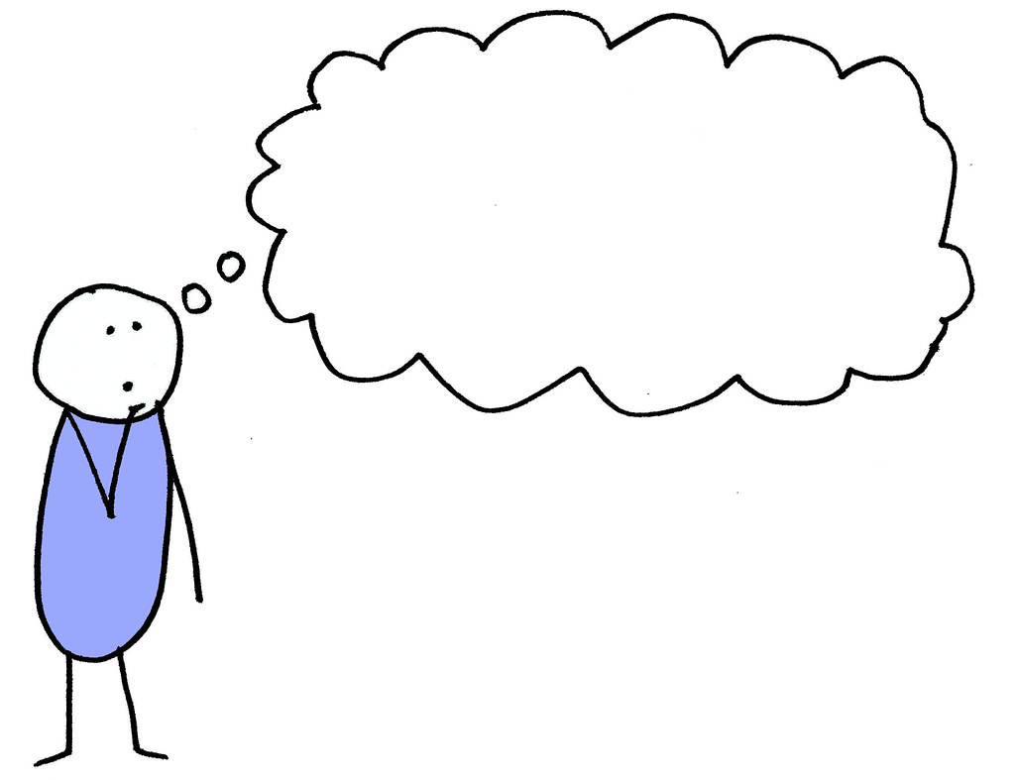
Reflektioner
Be
Breddad rekrytering, Inkludering – varför då? Elever/studenter med NPF – hur stärker vi lärandet? Likvärdig utbildning?
Det här fotot av Okänd författare licensieras enligt CC BY-SA

Slide 4
Studier & design
En systematisk litteraturöversikt om miljöanpassningar för autistiska elever
– kvantitativ design
En interventionsstudie för lärares lärande - inkluderingskompetens
– mixed methods design
En studie över social validitet av social färdighetsträning i skolan vid autismspektrumtillstånd/ADHD
– kvalitativ design
En multi-perspektiv studie om inkluderande undervisning för elever med NPF
– kvantitativ design (kompletterande data – kvalitativ design)
Praktisk inkludering – inkluderande undervisning för elever med NPF i olika skolformer/miljöer
– kvalitativ design

Slide 5
Reflektioner
Inkluderingskompetens – vad är det?
Det här fotot av Okänd författare licensieras enligt CC BY-SA

Slide 6
Utvecklingsrelaterade NPF
Styrkor!
Autismspektrumtillstånd (AST)
  Svårt med social interaktion/kommunikation; repetitiva beteenden & intresse, annorlunda sensorisk bearbetning
  Mönster av beteende, förutsägbarhet, begränsningar, stimuli, mentaliseringsförmåga, central koherens, exekutiva förmågor ¹
  Pojkar-flickor: Ratio 3:1, Prevalensen bland skolbarn är ca 0.7-2.64% internationellt^{1,2}
  Socialt exkluderade, hög skolfrånvaro, lägre måluppfyllelse, hög komorbiditet med ångest/depression/självskadebeteende^{3, 4, 5, 6}
1. American Psychiatric Association, 2013; 2. Lyall et al., 2017; 3. Humphrey & Symes, 2013; 4. Linton, 2015; 5. Parson & Lewis, 2010; 6. Swedish School Inspectorate, 2012, SOU: 2021: 31

Slide 7

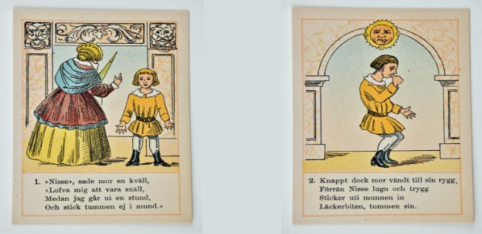
Tillbakablick ADHD diskurs
1798 - Mental rastlöshet
1845 – Bråkiga barn
1902 – Dålig moralkontroll
1940 – Minimal Brain Dysfunction, MBD
1968 – Hyperkinetisk reaktion, DSM manualen
1980 – Attention-deficit disorder – symptombeskrivande
1986 – Damp – Deficits in attention, motor control and perception
1987 – Adhd – Attention Deficit Hyperactivity Disorder (Add en undergrupp inom ADHD)
Det var en gång en mamma som var så snäll och mild.
Hon hade fått en bebi som var förskräckligt vild.
Allt som var farligt ville bebin göra.
På mammans tjat ville han aldrig höra.
Källa: Karolinska institutet, Barbro Lindgren & Eva Eriksson

Slide 8
Utvecklingsrelaterade NPF
Styrkor!
ADHD attention deficit hyperactivity disorder
Uppmärksamhetsstörning, överaktivitet/impulsivitet och kombinerad form
  Prevalensen är 5.3-7.2% (i skolåldern)
  Nedsatta exekutiva förmågor, motivation, koncentration^{1,2}
  Mindre välfungerande relationer med klasskamrater och lärare^{3,4}
  Agentskap och metakognitiva förmågor⁵
1 American Psychiatric Association, 2013; 2. Xu et al., 2013; 3. Plantin Ewe & Aspelin, 2021; 4. Nadeau et al., 2018; 5. Wiener & Daniels, 2016

Slide 9
Hur ser det ut i nuläget?
Brist på adekvat stöd i grund- och gymnasieskola för individer med NPF kan utveckla sekundära psykiatriska tillstånd (depression, tvångssyndrom, ångest, social fobi)
Avsaknad av tidiga och riktade interventioner kan leda till mobbing, ensamhet, problematisk skolfrånvaro
Flertalet skolor kan inte erbjuda rätt stöd
Stora krav på sociala färdigheter i skola och samhälle
Individer med AST kommer inte till sin rätt i skola eller arbetsliv
Simonoff et al., 2008, Skolinspektionen, 2014; 2016, SOU; 2021

Slide 10
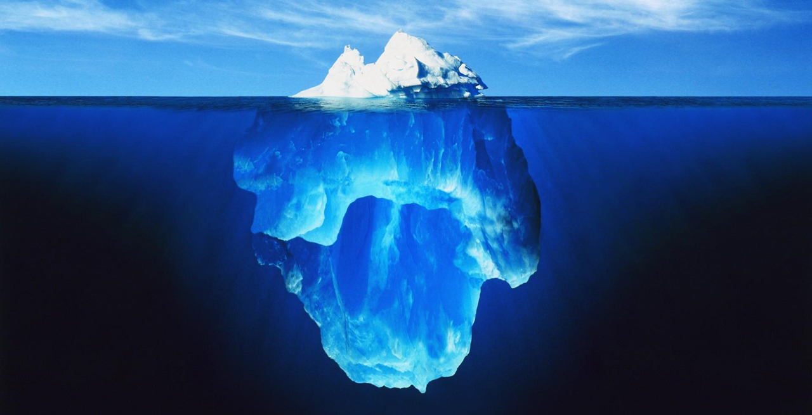
Vad behöver vi veta?
Leifler, 2022 modifierad efter Whitaker, 2013, TEACCH Division
Notes:
Beteendet vi ser kan liknas vid toppen av ett isberg. Orsakerna till beteendet är osynliga för oss och kan liknas vid den stora delen av ett isberg som ligger under vattenytan. För att kunna bemöta utmanande beteende behöver vi försöka få förståelse för varför beteendet uppstår.

Slide 11
Meningsfullhet
KASAM
Begriplighet
Hanterbarhet
Hur gör vi detta?
Antonovsky, 2005)
Notes:
Motivation till inlärning

Slide 12
Kompetenstrappan – mot inkluderingskompetens
(ursprung från Jensen, 2017)
Förståelse
Mångfald
Funktions-
variationer
Specialdidaktik
Strukturerad
förberedd
lärmiljö
Leifler, 2022

Slide 13
Förståelse | Lärmiljön | Kunskap om diagnoser | Specialdidaktik
Empati | Ta inget för givet | NPF | Fokus på vem
Relationer | Struktur | Komorbiditet | Generell didaktik – mer processer
Mind-set | Ledarskap | Styrkor, förmågor | Kognitions- Vetenskap, metakognition
Positiv attityd | Variation och flexibilitet | Utmaningar, icke förmågor | Kommunikation - dialoger
Rosenthal | Holistiskt – de tre benen | Vad som blir svårt i lärmiljöer | Nyanserat, bredare repertoar, modellering

Slide 14
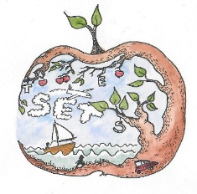
Tack för att ni har lyssnat!
Acknowledgements
Vetenskapsrådet, Grant No 2017-06039
Every child is one of a

